Slide 1
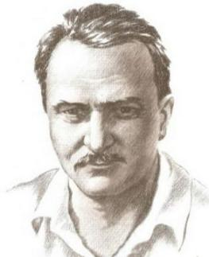
«Беседы о природе с дошкольниками, посвященные юбилею Бианки В.В.»
ЗАХАРОВА Вера Витальевна воспитатель
МДОУ №18 «Теремок» ЯМР
2024 год

Slide 2
Что надо сохранить от ребенка в душе взрослого? Широко раскрытые на мир глаза. Непосредственность. Горячую на все отзывчивость. Чистоту помыслов. Мечту. Доверчивость.
В. Бианки

Slide 3
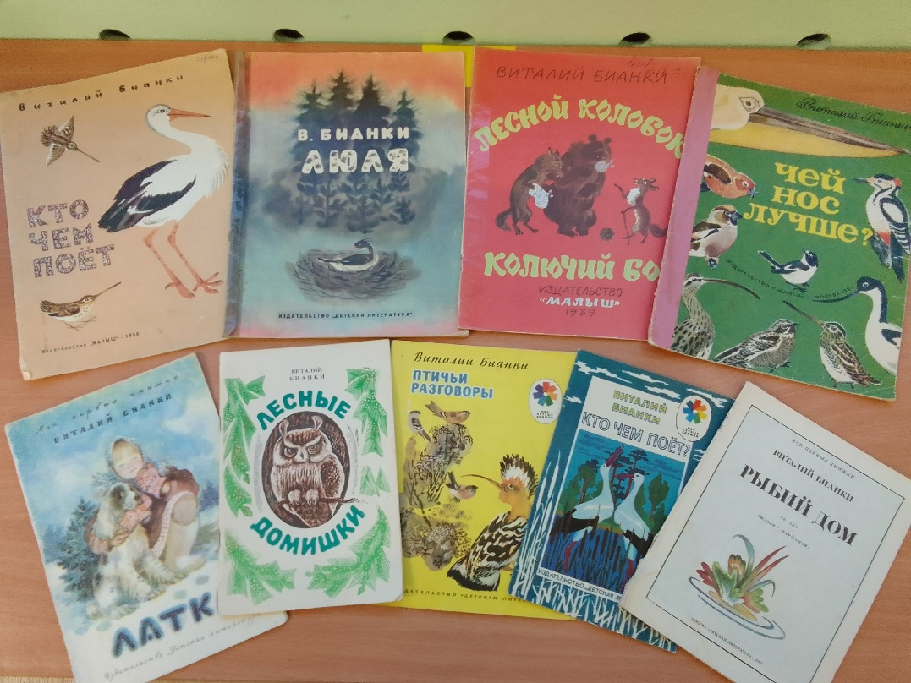
«По страницам любимых книг»
проект

Slide 4
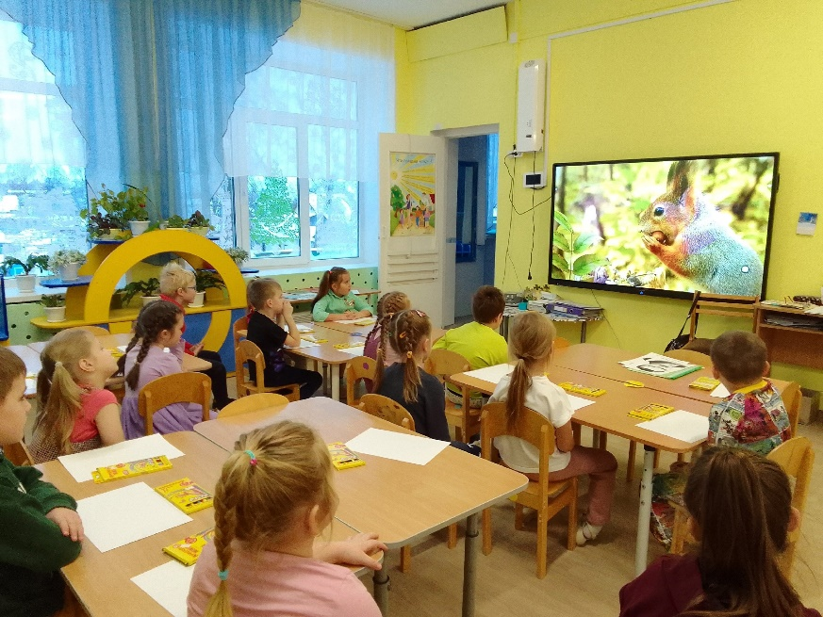
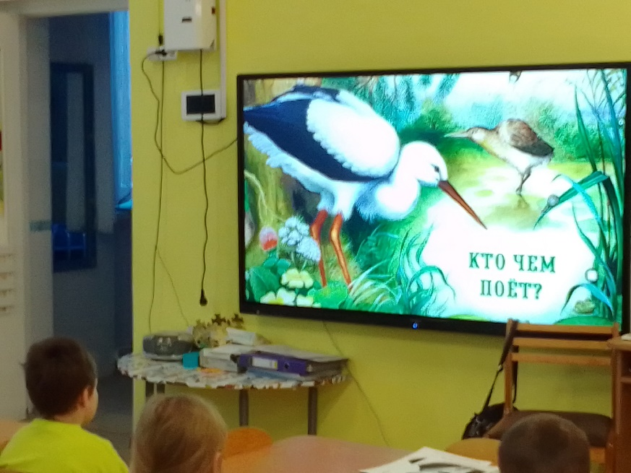

Slide 5
Выставка работ

Slide 6
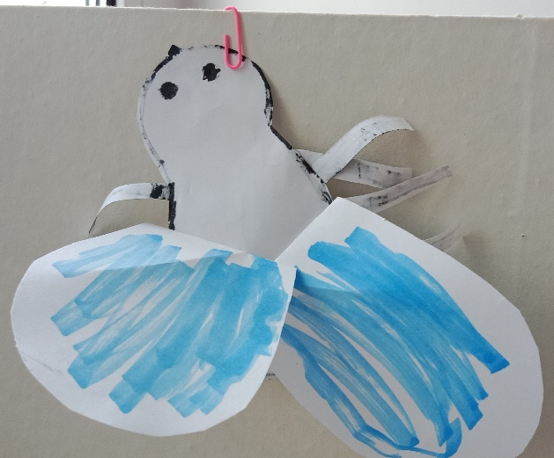
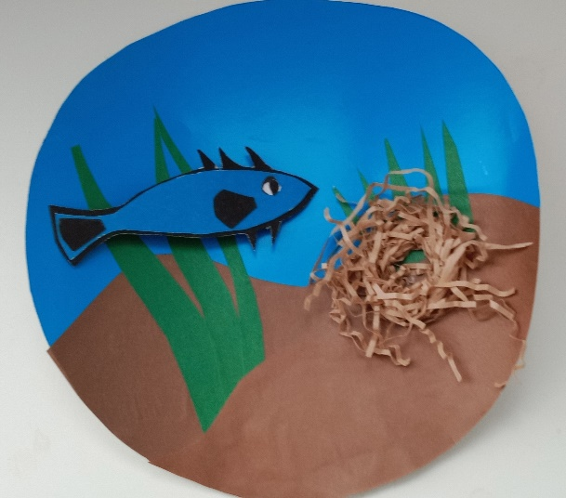
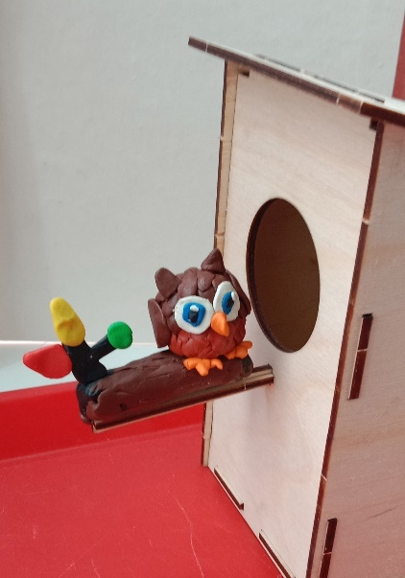
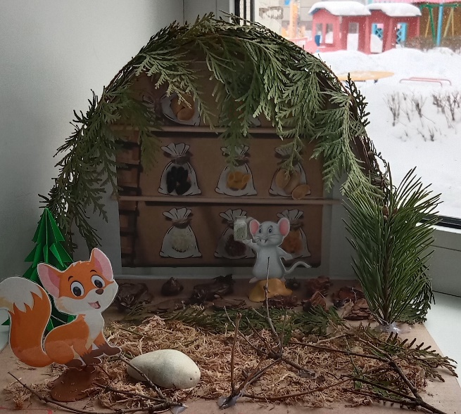
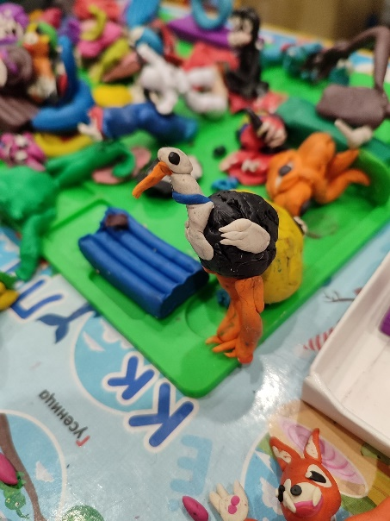
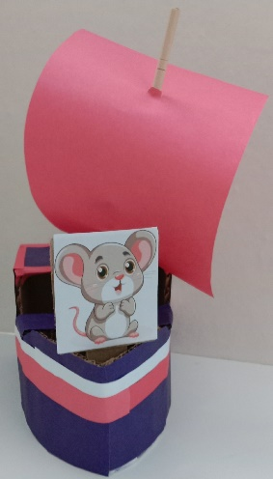
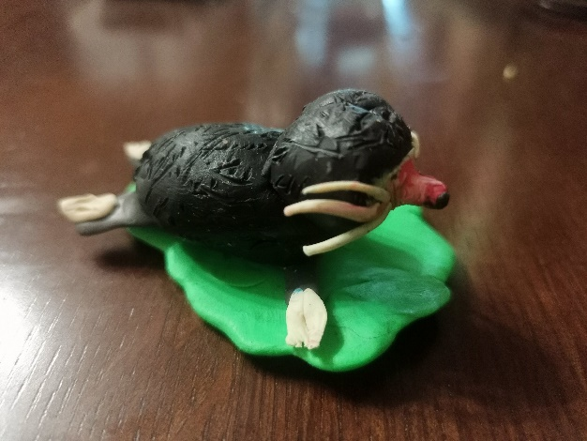
Работы детей старшей группы

Slide 7
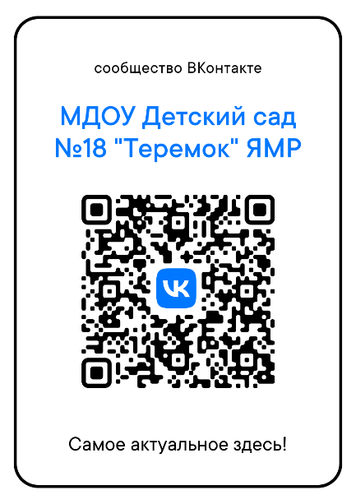
Мы будем рады с вами сотрудничать!
Муниципальное дошкольное образовательное
учреждение детский сад № 18 "Теремок" ЯМР
Адрес: 150501, Ярославская область,
Ярославский район,
с.Туношна ул. Школьная д.9
тел./факс:(4852) 43-93-92
Адрес сайта: http//tunoshna-ds.edu.yar.ru
Электронная почта: teremok-1978.yamr@yarregion.ru

